Slide 1
МОЗАИЧНАЯ КАРТИНА ИЗ ПЕДАГОГИЧЕСКИХ СЕКРЕТОВ.
ПРЕЗЕНТАЦИЯ К ВСЕРОССИЙСКОМУ КОНКУРСУ «ПЕДАГОГИЧЕСКИЕ СЕКРЕТЫ»
Выполнила: Садыкова Тамара Исламовна
преподаватель ГБПОУ ВО «ЛАТТ»

Slide 2
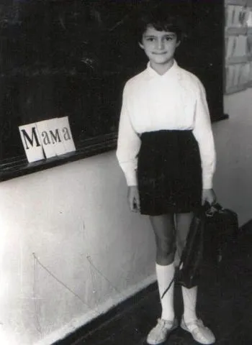
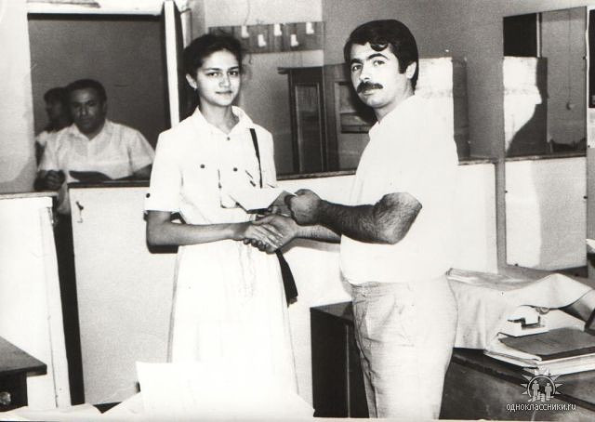
МОЗАИЧНАЯ КАРТИНА ИЗ ПЕДАГОГИЧЕСКИХ СЕКРЕТОВ.
Многие из нас, в детстве, прошли через тот момент, когда себя представляли в образе учителя. И я не стала исключением. У меня был журнал, в котором были списки предметов, учеников и, конечно же, оценки.
Годы студенческой жизни были интересными и насыщенными.

Slide 3
ПЕРВЫЙ СЕКРЕТ.
Многие современные технологии можно использовать для формирования общих и профессиональных компетентностей, но мне стала близка технология урока «Открытия» нового знания. Именно эту технологию я чаще использую на уроках.
Использование приёма «Я знаю – Я хочу знать – Я узнал», у меня стало постоянным.
Это таблица, которая заполняется последовательно на основе умозаключений, выполненных студентами в процессе общения.
Я ЗНАЮ | Я ХОЧУ УЗНАТЬ | Я УЗНАЛ
Анализируя содержимое графы «Я знаю» формируется ТЕМА УРОКА.
Что нового по теме урока вы хотели бы узнать? Записав возникшие вопросы, в графе «Я хочу узнать», позволяет в дальнейшем сформулировать ЦЕЛЬ УРОКА.
И пройдя через все этапы урока заполняется последняя графа.
Этот приём является одной из активных форм организации учебной деятельности обучающихся.

Slide 4
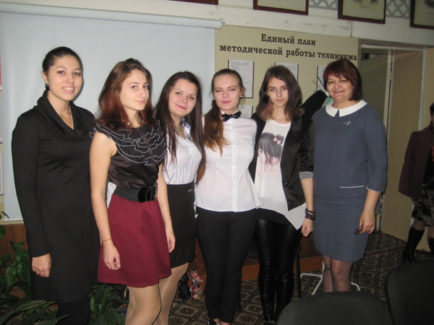
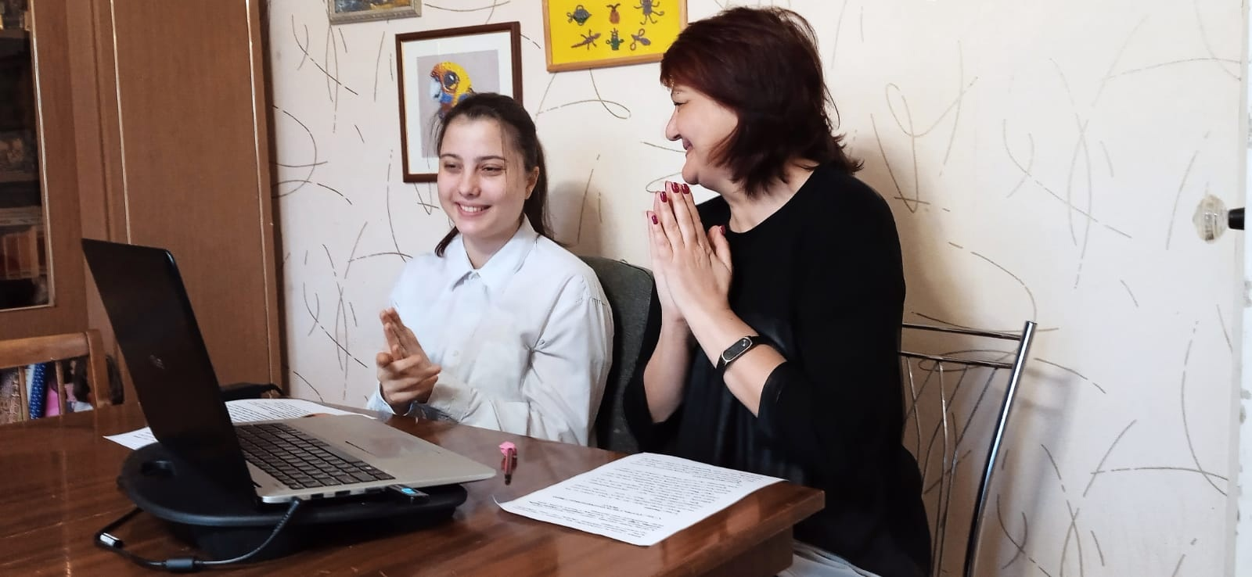
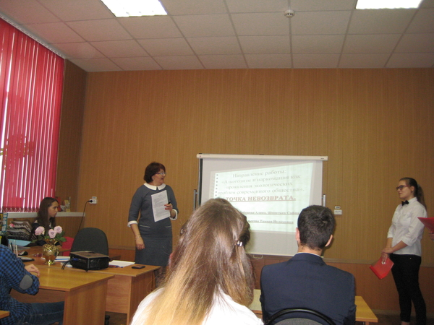
ВТОРОЙ СЕКРЕТ.
Вовлечение во внеурочную деятельность.
Кретова Евгения, победитель международной научно-практической конференции «Наследие отчего края», посвящённой Году
педагога и наставника.
Региональная научно- практическая конференция студентов и школьников «Это Земля- Твоя и Моя». Участники Бебишева Алина и Шепотько Софья.

Slide 5
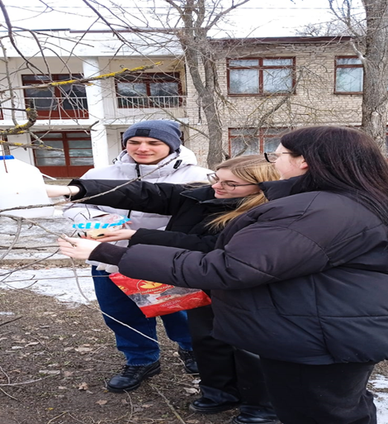
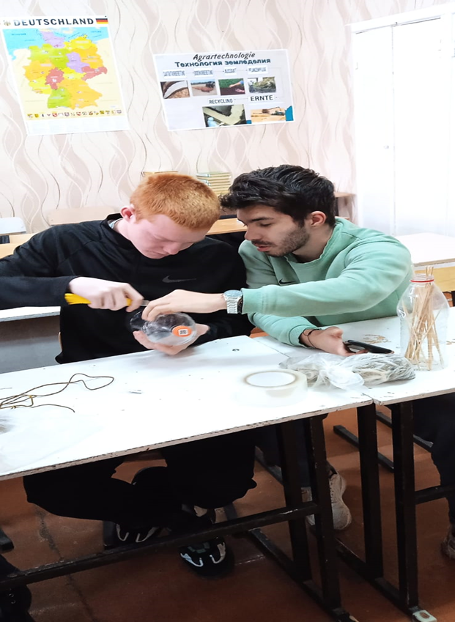
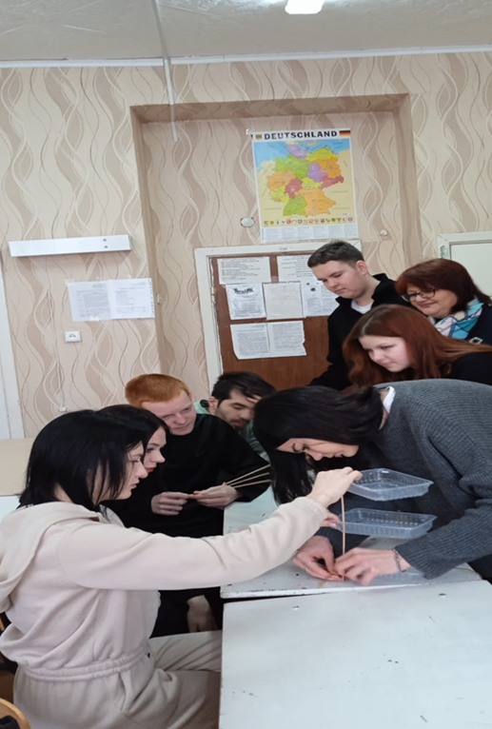
АКЦИЯ «ПОКОРМИ ПТИЦ ЗИМОЙ».
Необходимо было изготовить и установить кормушки.
В дальнейшем осуществлять подкормку птиц.

Slide 6
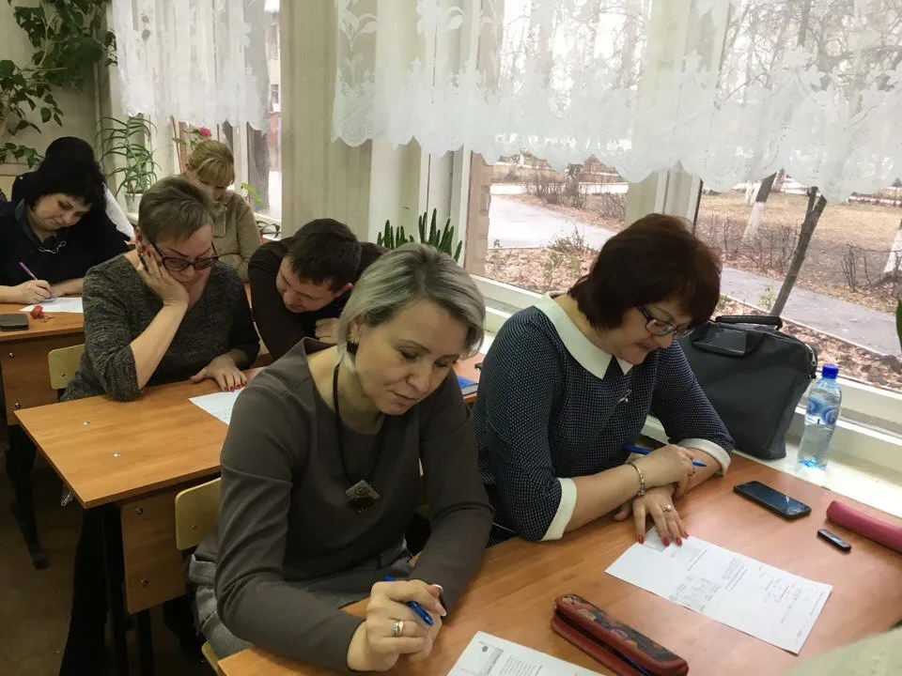
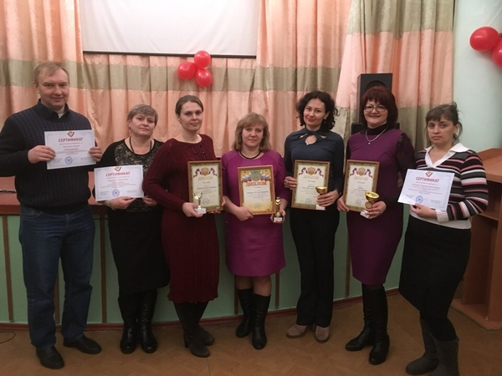
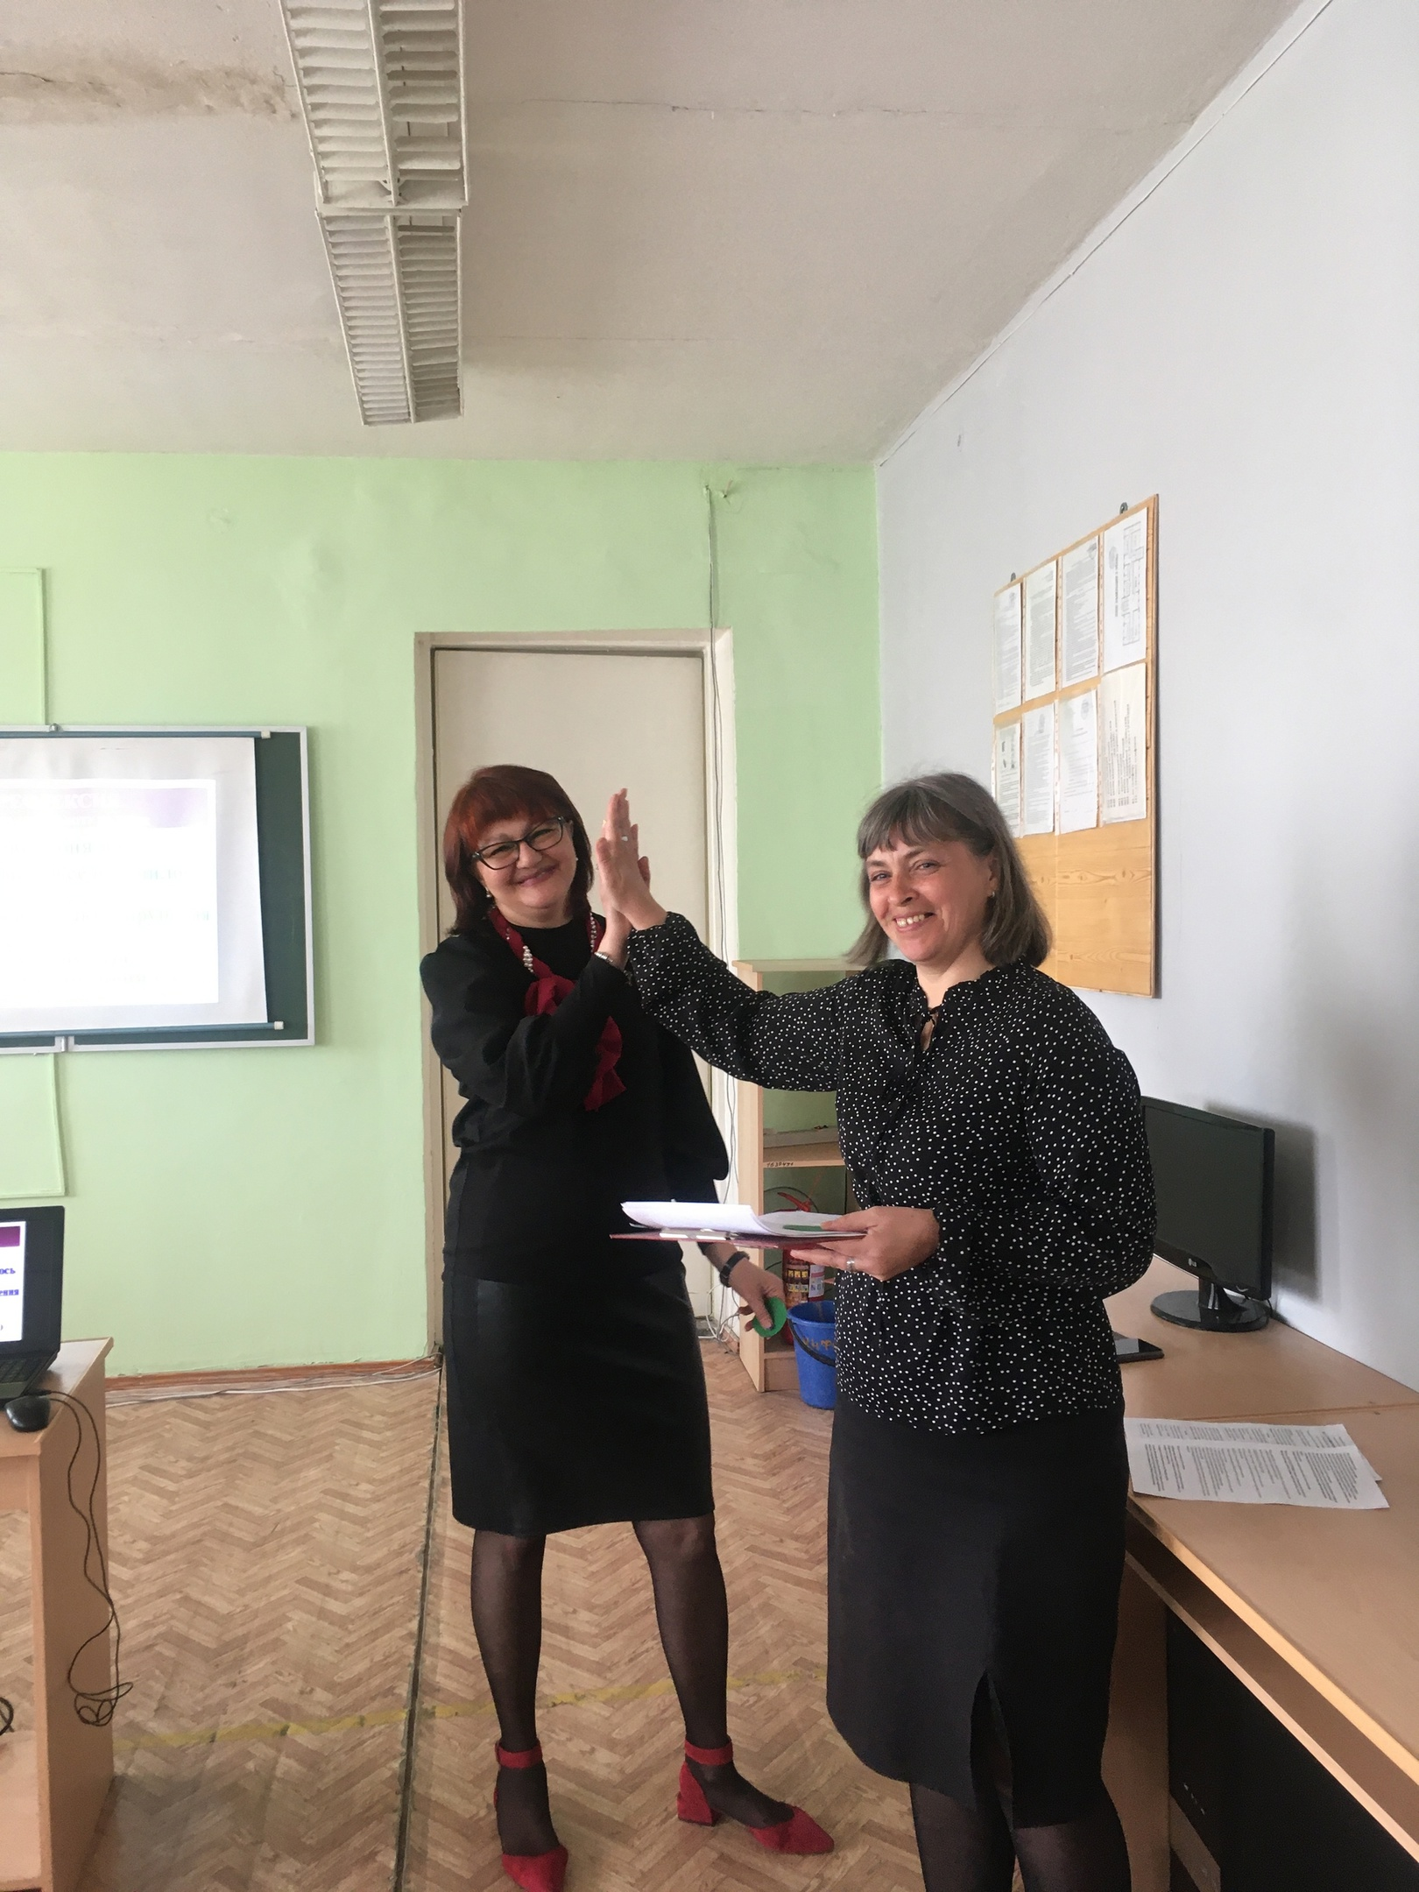
ТРЕТИЙ СЕКРЕТ.
ОТНОШЕНИЕ В КОЛЛЕКТИВЕ. Слаженность и сплоченность, обеспечивающие взаимопомощь, поддержка, возможность опереться на коллег не только в деловых, но и личных проблемах, это то, что я приобрела за долгое время.

Slide 7
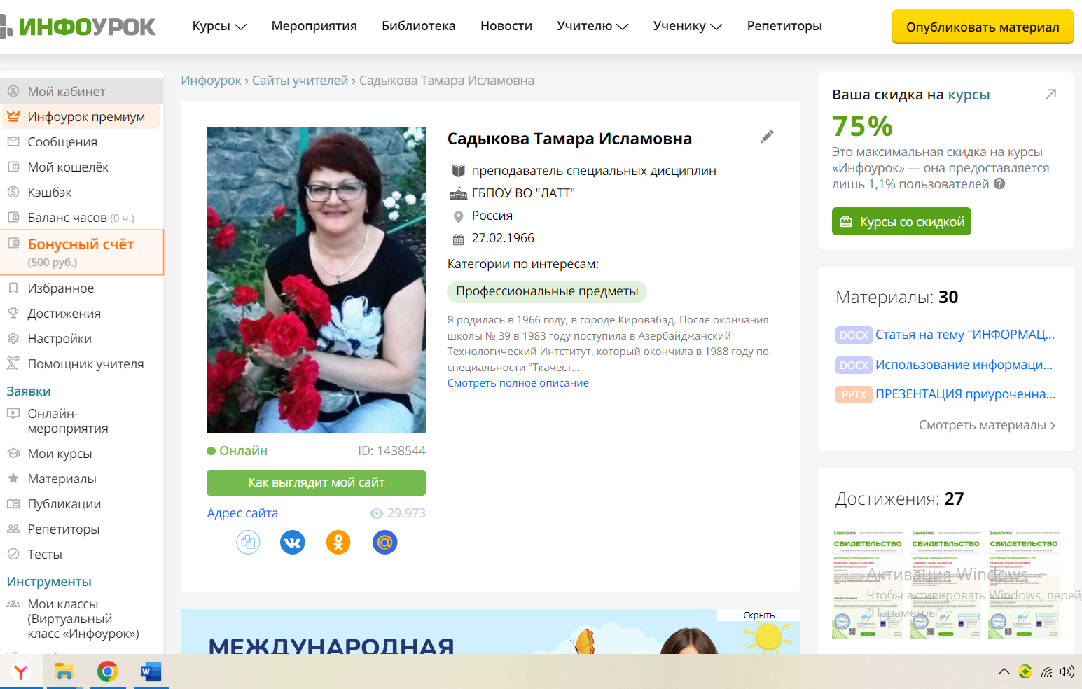
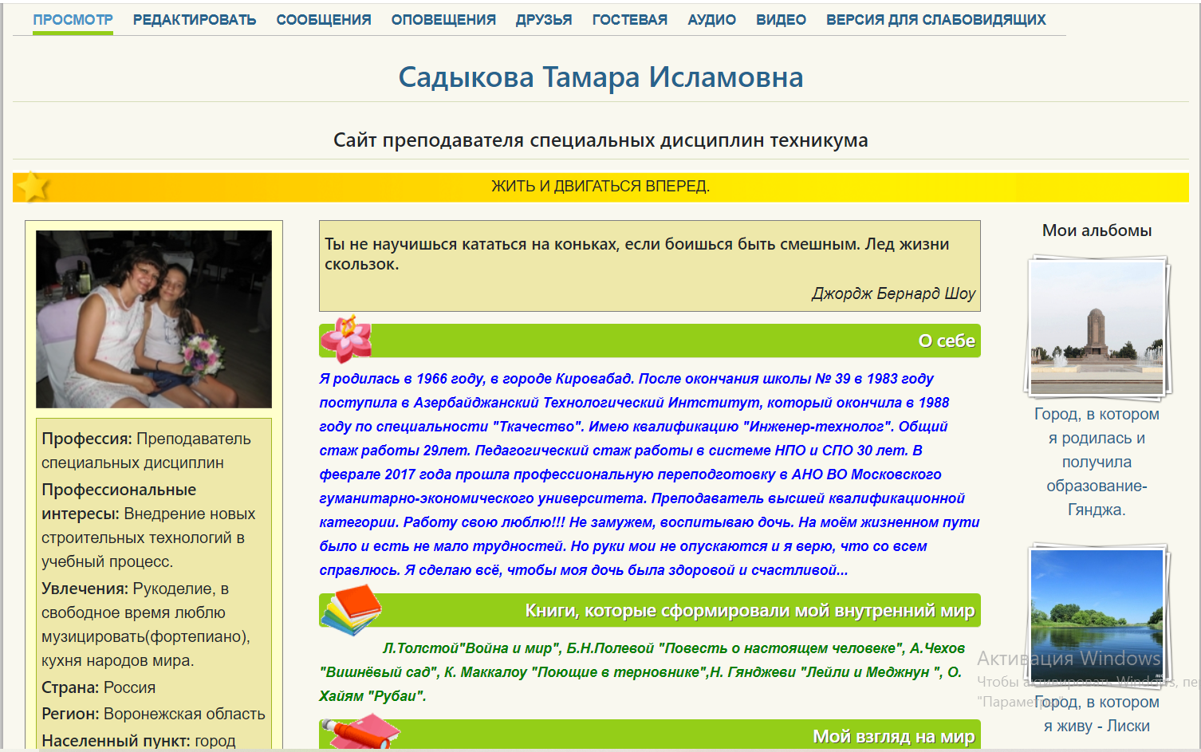
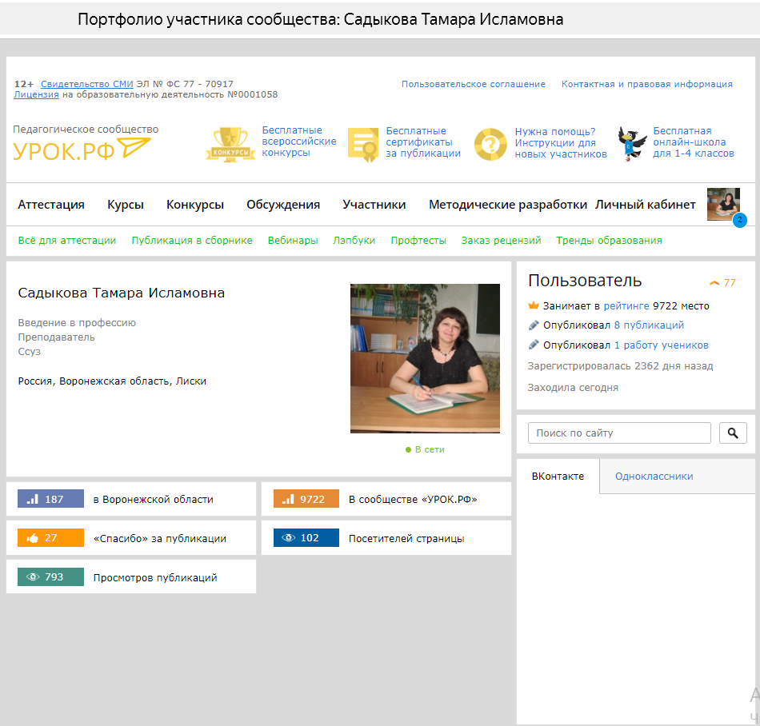
ЧЕТВЁРТЫЙ СЕКРЕТ.
Ведение своих блогов на интернет-площадках работников образования. Это даёт уникальную возможность для создания собственного сайта каждому педагогу, публиковать и получать документы, делится опытом и общаться с коллегами, а также узнавать новое в сфере образования.

Slide 8
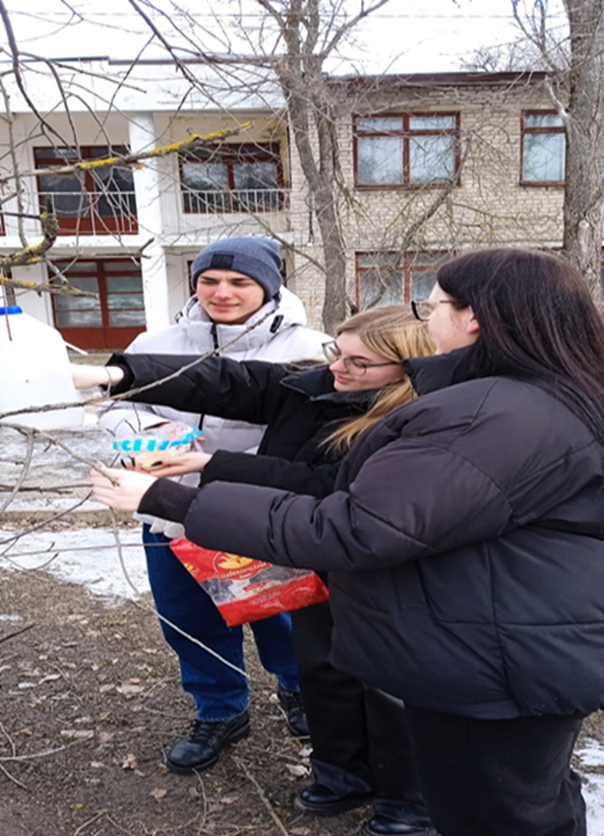
МОЗАИЧНАЯ КАРТИНА, ЭТО ВСЕ МОИ ПЕДАГОГИЧЕСКИЕ
СЕКРЕТЫ, КОТОРЫЕ Я СОБРАЛА В ОДНО ЦЕЛОЕ.

